Slide 2
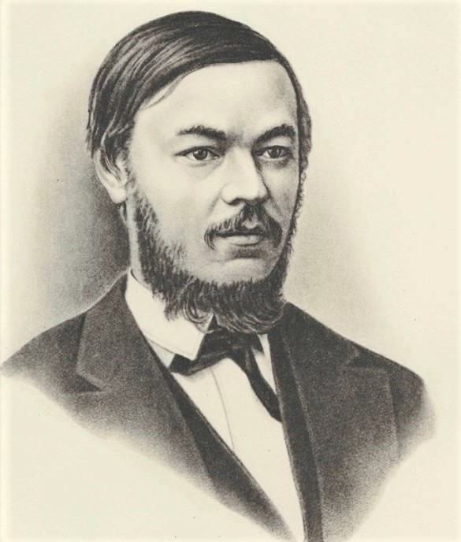
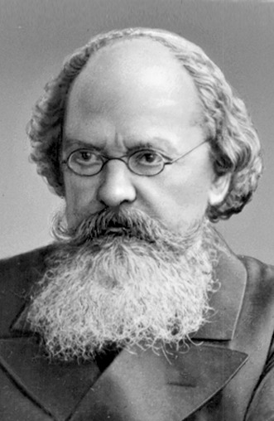
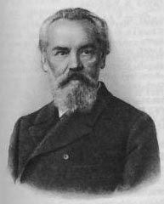
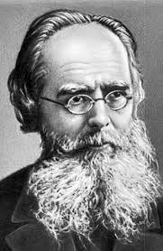
Отечественная психологическая наука во второй половине XIX века
Иван Михайлович
Сеченев
1829 - 1905
Константин Дмитриевич
Кавелин
1818 - 1885
Александр Николаевич
Веселовский
1838 - 1906
Александр Афанасьевич
Потебня
1831 - 1891

Slide 3
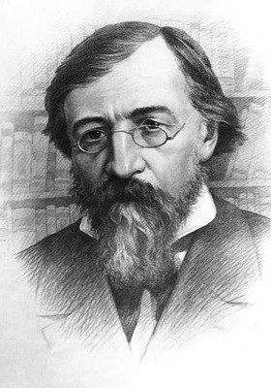
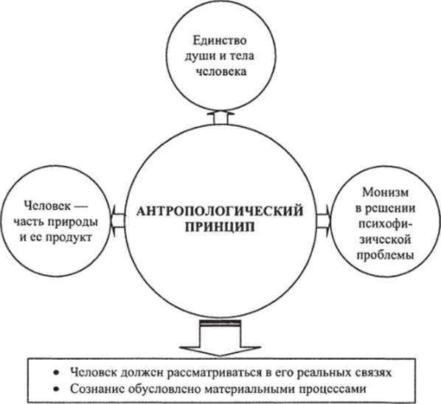
Методологический спор: два направления. Чернышевский
Николай Гаврилович
Чернышевский
1828 - 1889

Slide 4
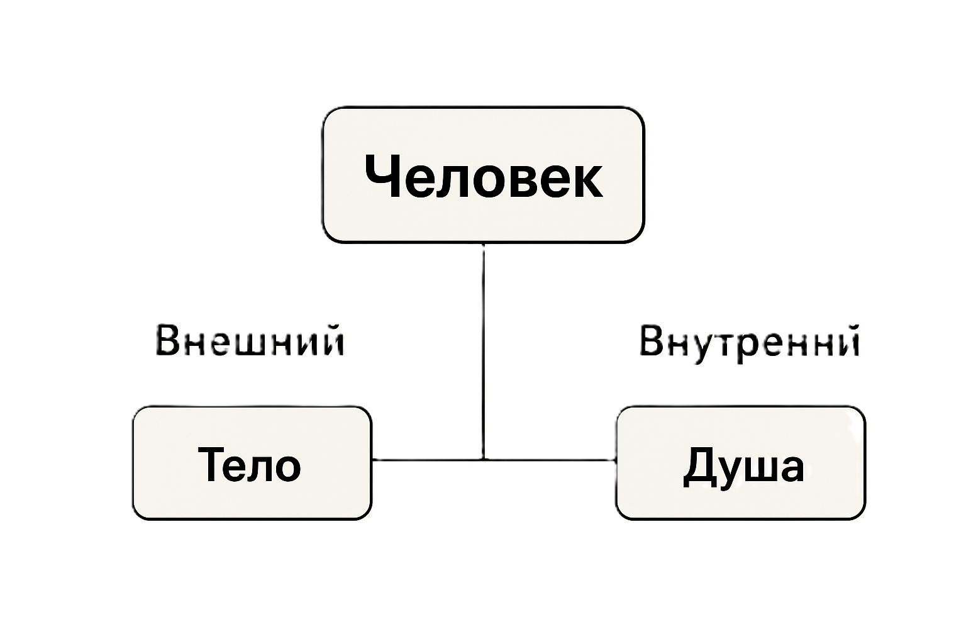
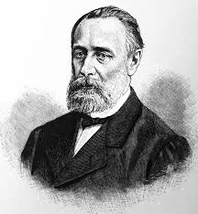
Методологический спор: два направления. Юркевич
Памфил Данилович Юркевич
1836 - 1874

Slide 5
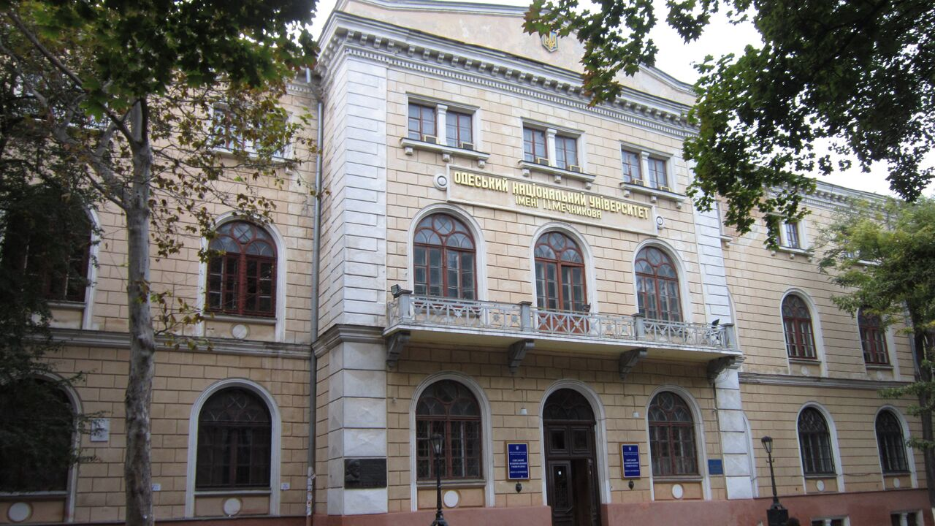
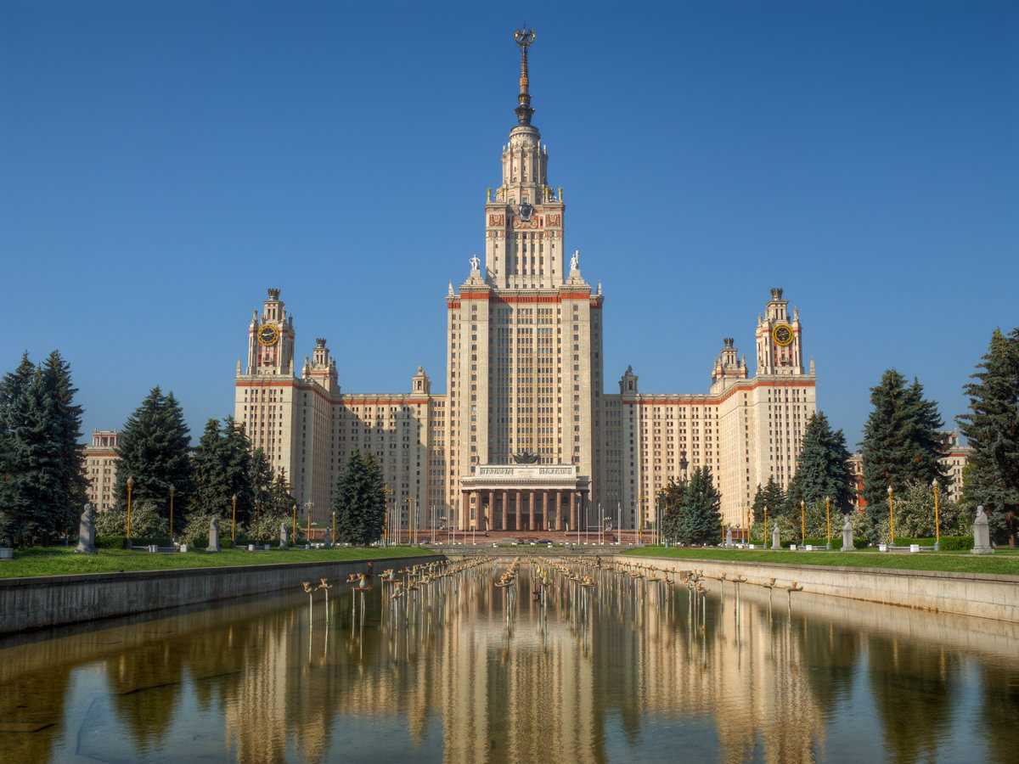
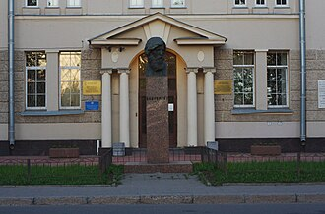
Развитие экспериментальной психологии. Лаборатории и институты
Одесский национальный университет
Московский государственный университет
имени М. В. Ломоносова
Психоневрологический институт
имени Бехтерева

Slide 6

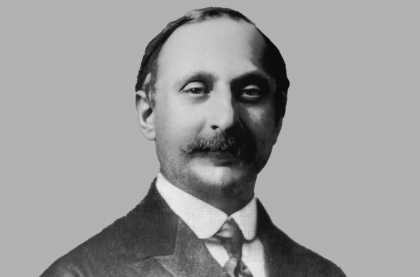
Два метода экспериментальной психологии. Субъективный.
Георгий Иванович Челпанов
1862 - 1936

Slide 7
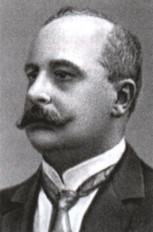

Два метода экспериментальной психологии. Объективный.
Николай Николаевич Ланге
1858 - 1921

Slide 8
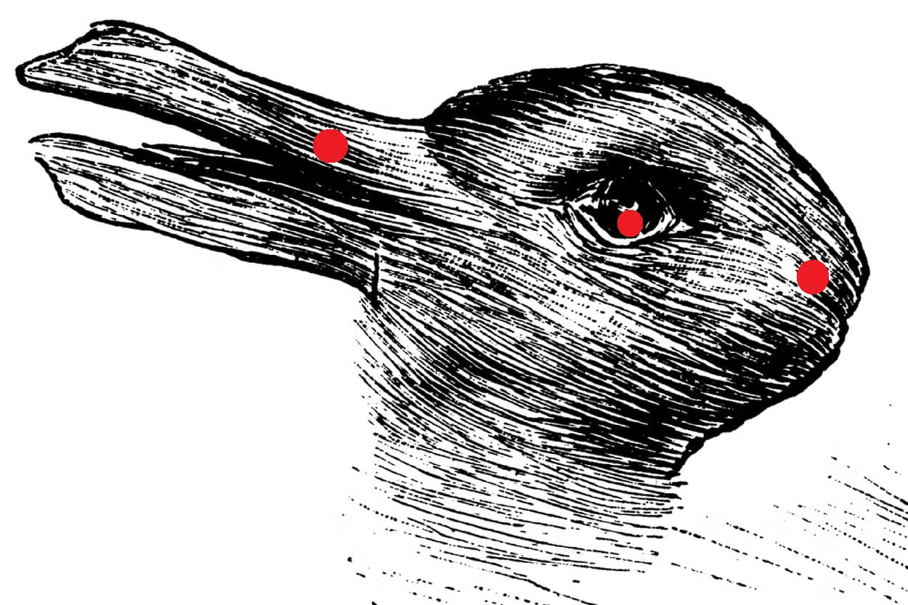
Двойственное изображение “Утка-кролик”

